Slide 1
Кратчайшие пути в графе
Лекция 26

Slide 2
Определения
Пусть G = (V, E) – ориентированный граф. Поставим в соответствие каждому ребру e∈E в графе G неотрицательную стоимость c(e).
c: E → R⁺ - функция стоимости
Стоимость пути определяется как сумма стоимостей ребер, образующих его.
Задача о нахождении кратчайшего пути состоит в нахождении для каждой пары узлов (v, w) пути наименьшей стоимости.

Slide 3
Нахождение кратчайшего пути из одного источника

Slide 4
Алгоритм Дейкстры
Идея алгоритма Дейкстры нахождения кратчайших путей из одной вершины во все другие состоит в следующем.
1. Строится множество S, содержащее вершины графа, кратчайшие расстояния до которых от источника известны.
2. На каждом шаге добавляется тот из оставшихся узлов, кратчайшее расстояние до которого меньше всех других оставшихся узлов.

Slide 5
Алгоритм Дейкстры
Вход:
G= (V, E) – ориентированный граф,
v₀ ∈V – источник,
c : E →R⁺ – функция стоимости ребер графа G.
Полагаем , что
c(v_{i}, v_{j} ) = +∞, если (v_{i}, v_{j} ) ∉Е
c (v, v) = 0.
Выход:
для всех вершин v ∈ V наименьшая сумма стоимостей ребер из E, взятая по всем путям, идущим из v₀ в v.
Notes:
https://youtu.be/-cuoV89nRGo?list=PLFzAVdtI43NhqKiuWRZJL1Ude9am0THSr

Slide 6
Алгоритм Дейкстры
Метод:
Строим такое множество S ⊆ V, что кратчайший путь из источника в каждый узел v ∈S целиком лежит в S.
Массив D[v] содержит стоимость текущего кратчайшего пути из v₀ в v.

Slide 7
Алгоритм Дейкстры - O(n²)
{
S ← {v₀};
D[v₀] ← 0;
для всех v ∈V \ {v₀} выполнить: D[v] = c (v₀, v);
пока S ≠ V выполнять:
{
выбрать узел w ∈ V \ S, для которого
D[w] принимает наименьшее значение;
добавить w к S;
для всех v ∈V \ S выполнить
D[v] = min (D[v], D[w] + c(w, v));
}
}

Slide 8
Алгоритм Дейкстры. Пример
2
1
3
0
7
2
6
10
4
4
5
3
№ S w D[w] D[1] D[2] D[3] D[4]
0 {0} - - 2 +∞ +∞ 10
{0, 1} 1 2 2 5(=2+3) +∞ 9 (=2+7)
{0, 1, 2} 2 5 2 5 9 9
{0, 1, 2, 3} 3 9 2 5 9 9
4 {0, 1, 2, 3, 4} 4 9 2 5 9 9
Notes:
Есть ещё 2 варианта объяснения: 1. https://www.youtube.com/watch?v=LoOTwzYrLCg&list=PLDxLWC5qTf9Zhp1Vbk6Jufvt_ezYXBHoc&index=6
2. https://www.youtube.com/watch?v=2yehRax2r4M&list=PLDxLWC5qTf9Zhp1Vbk6Jufvt_ezYXBHoc&index=3

Slide 9
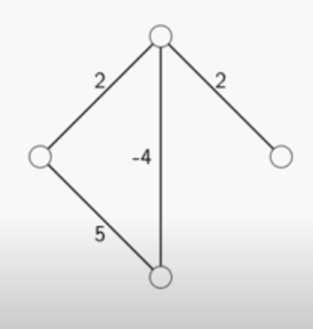
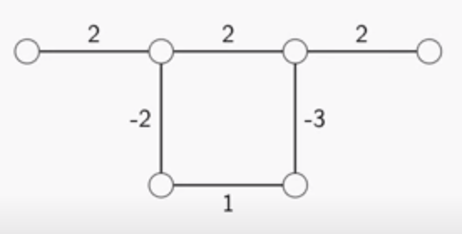
Алгоритм Беллмана-Форда
B
А
B
E
F
А
D
C
D
C
Рис. 2
Рис. 1
На рис. 1 алгоритм Дейкстры найдёт только путь из А в D равный 4 и не будет возвращаться в D для уточнения пути. По этому путь A C B D, равный 3, не будет найден.
В случае рисунка 2 – имеем бесконечный отрицательный цикл (B, E, D, C) и можем по нему кружить сколь угодно долго снижая стоимость прохода каждый раз.

Slide 10
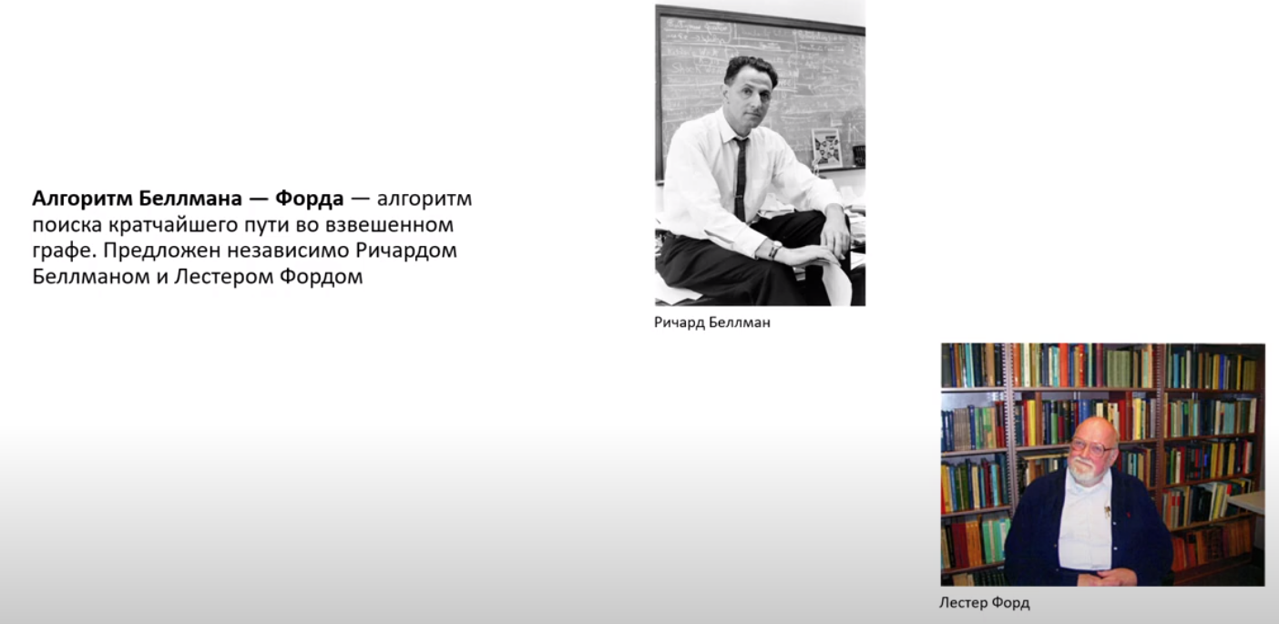
Алгоритм Беллмана-Форда

Slide 11
Алгоритм Беллмана-Форда
Задача:
Для заданного взвешенного графа G=(V, E) найти кратчайшие пути из заданной вершины s до всех остальных вершин.
В случае, когда в графе G содержатся отрицательные циклы, достижимые из s, сообщить, что кратчайших путей не существует.

Slide 12
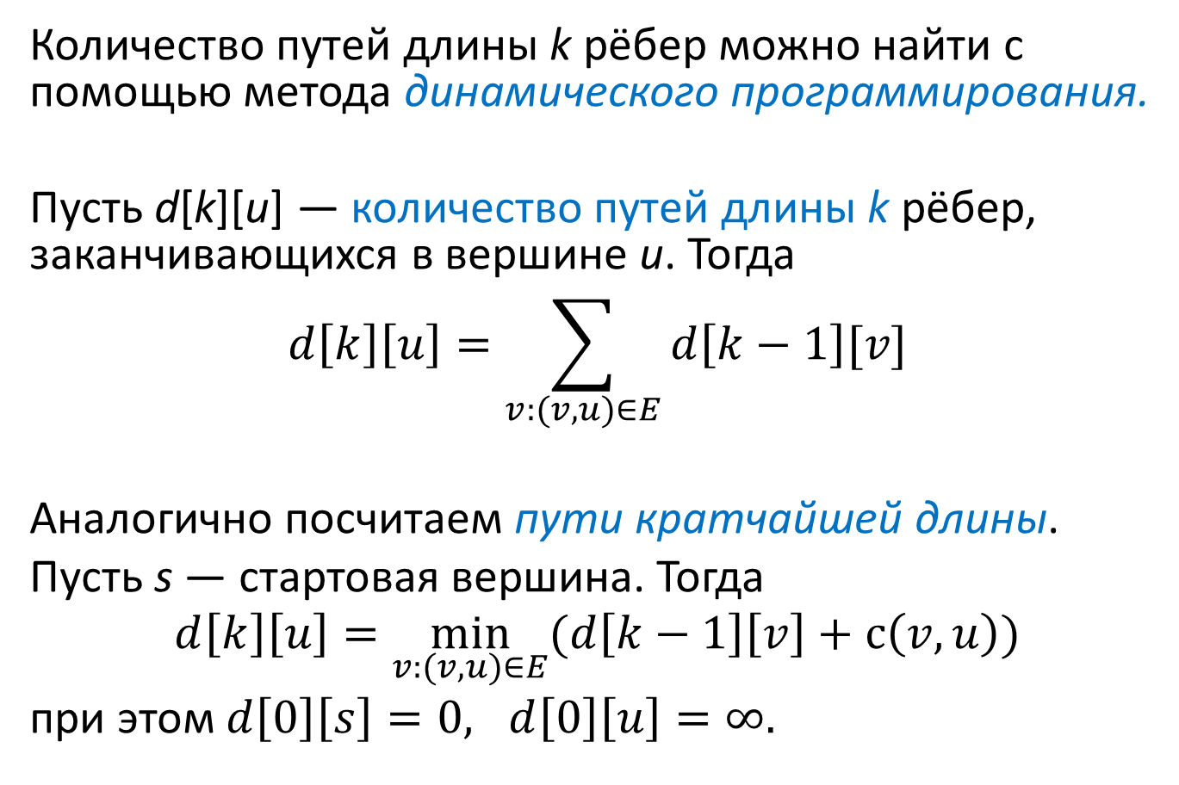
Алгоритм Беллмана-Форда
Notes:
https://www.youtube.com/watch?v=950mtbENLVU

Slide 13
Алгоритм Беллмана-Форда
bool FordBellman(s):
for v ∈ V
d[v] ← ∞
d[s] ← 0
for i ← 1 to |V|−1
for (u,v) ∈ E
if d[v] > d[u] + с(u,v) // с(u,v) — вес ребра uv
d[v] ← d[u] + с(u,v)
p[v] ← u //u – это предок v
for (u,v) ∈ E
if d[v] > d[u] + с(u,v)
return false // цикл отрицательного веса
return true
Notes:
https://www.youtube.com/watch?v=lyw4FaxrwHg https://www.youtube.com/watch?v=HYefC2QRNbg
EN!!!

Slide 14
Алгоритм Беллмана-Форда. Пример
t
5
x
∞
∞
4
6
2
-2
6
-3
-4
8
7
s
0
7
2
∞
2
∞
7
-2
9
y
z

Slide 15
Алгоритм Беллмана-Форда
Оценка сложности алгоритма:
Инициализация занимает Θ(V) времени,
каждый из |V|−1 проходов требует Θ(E) времени,
обход по всем ребрам для проверки наличия отрицательного цикла занимает O(E) времени.
Значит, алгоритм Беллмана-Форда работает за O(VE) времени.

Slide 16
Нахождение кратчайших путей между всеми парами вершин

Slide 17
Алгоритм Флойда-Уоршолла
Пусть G= (V, E) – ориентированный граф,
c : E →R⁺ – функция стоимости ребер графа G.
Строим матрицу стоимостей:
c(i, j), если ребро (i, j)∈E
M[i, j] = +∞ , если ребро (i, j)∉E
0, если i = j
Обозначим через d [i, j] матрицу кратчайших путей между всеми вершинами.
Вершины занумеруем числами от 1 до n.

Slide 18
Алгоритм Флойда-Уоршолла
Обозначим через d_{ij}^{(k)} стоимость кратчайшего пути из вершины с номером i в вершину с номером j с промежуточными вершинами из множества {1, 2, …, k}.
M[i, j] , если k = 0,
d_{ij}^{(k)} =
min(d_{ij}^{(k-1)} , d_{ik}^{(k-1)} + d_{kj}^{(k-1)} ), если k≥1
D^{(n)} содержит искомое решение
Notes:
https://www.youtube.com/watch?v=h5S_J43ga_k
https://www.youtube.com/watch?v=HwK67u7zaEE

Slide 19
Алгоритм Флойда-Уоршолла
Floyd-Warshall(M, n)
{
D⁽⁰⁾ ← M;
for k ← 1 to n do
for i ←1 to n do
for j ← 1 to n do
d_{ij}^{(k)} ← min(d_{ij}^{(k-1)}, d_{ik}^{(k-1)} + d_{kj}^{(k-1)} );
return D^{(n)};
}
Notes:
https://www.youtube.com/watch?v=DmrFwLcDl9c

Slide 20
Транзитивное замыкание графа
Пусть G= (V, E) ориентированный граф.
Транзитивным замыканием графа G называется граф G′ = (V, E′ ) , в котором из вершины v в вершину w идет дуга ⇔ существует путь из вершины v в вершину w в графе G.
E′ :
(a, b)∈E & (b, c) ∈ E ⇒
(a, b)∈E′ & (b, c) ∈ E′ & (a, c) ∈ E′

Slide 21
Построение транзитивного замыкания графа. Пример
2
1
2
3
1
3
5
5
4
4

Slide 22
Построение транзитивного замыкания графа
Обозначим через t_{ij}^{(k)} наличие пути из вершины с номером i в вершину с номером j с промежуточными вершинами из множества {1, 2, …, k}. M – матрица смежности графа G.
M[i, j] , если k = 0,
t_{ij}^{(k)} =
t_{ij}^{(k-1)} ∨ (t_{ik}^{(k-1)} ∧ t_{kj}^{(k-1)} ), если k≥1
T^{(n)} содержит искомое решение.

Slide 23
Алгоритм построения транзитивного замыкания графа
процедура Транзитивное_замыкание (M, n)
T ← M
для всех k от 1 до n выполнить
для всех i от 1 до n выполнить
для всех j от 1 до n выполнить
если t_{ik} = 1 и t_{kj} = 1 то
t_{ij} ← 1
конец цикла
конец цикла
конец цикла
выдать T
конец процедуры

Slide 24
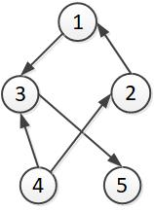
Пятиминутка (часть 1)
Построить транзитивное замыкание графа (нарисовать граф и матрицу смежности)
 | 1 | 2 | 3 | 4 | 5
1
2
3
4
5

Slide 25
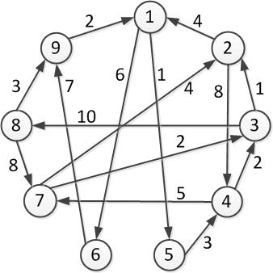
Пятиминутка (часть 2)
Методом Дейкстры найти кратчайшие пути из вершины номер 9 во все другие вершины (заполнить таблицу ниже)
№ | Путь до этой вершины | Длина
1
2
3
4
5
6
7
8
9
Шаг | S | w | D[w] | D[1] | D[2] | D[3] | D[4] | D[5] | D[6] | D[7] | D[8] | D[9]
0
1
2
3
4
5
6
7
8

